Slide 1
TP N° 03
Histologie des glandes salivaires, foie et pancréas
Préparé par :
L’équipe d’histologie 2ème année

Slide 2
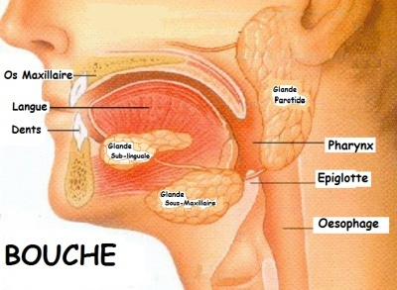
Généralités sur les glandes salivaires
1- La parotide: la plus volumineuse, son nom due de sa localisation occupant la fosse rétro-mandibulaire
2- Sous maxillaire: médiane à l’angle de la mâchoire sur la région du pharynx
3- G. Sub linguale: située dans la muqueuse du plancher de la bouche

Slide 3
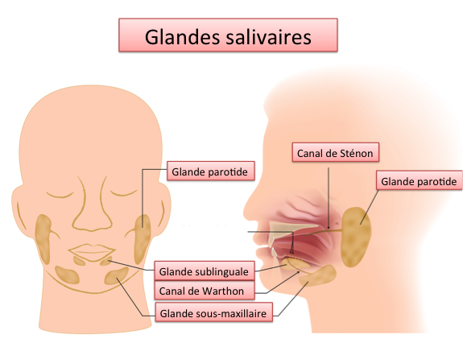
Canaux de Walter pour la glande sublinguale

Slide 4
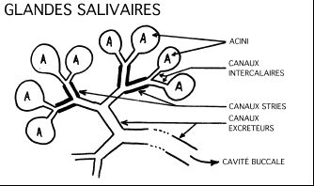
Les glandes salivaires répondent toutes au schéma général théorique ci-contre
L’unité sécrétrice de la glande salivaire est une formation tubulo-acineuse ramifiée. Un acini: est composé de cellules séreuses, muqueuse ou mixte coiffée de qlqs cellules myoépithéliales dont la contraction pousse le produit de sécrétion vers la lumière de l'acinus.

Slide 5
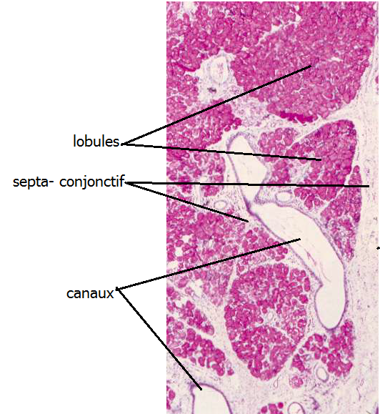
L’architecture générale du parenchyme des glandes salivaires
La glande salivaire principale présente une architecture lobulée.
Les lobules, formés d’unités sécrétoires « les acini », sont entourés par des septa de tissu conjonctif, qui contiennent les grands canaux, les vaisseaux, et les nerfs

Slide 6
1- La parotide

Slide 7
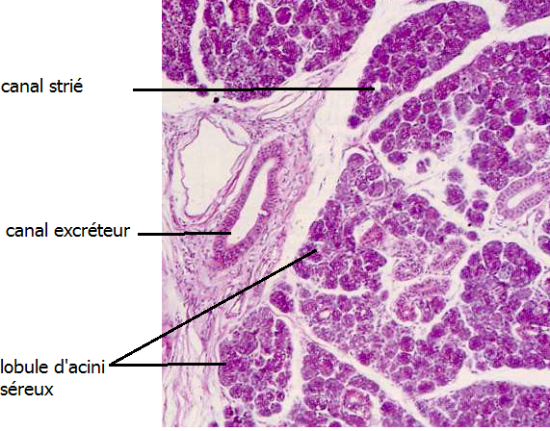
La parotide
- Glande bilobée, encapsulée
La glande parotide est presque exclusivement constituée d ’acini de
type séreux. Sauf chez les carnivore: séreux-muqueux
La section apparait fortement colorée.

Slide 8
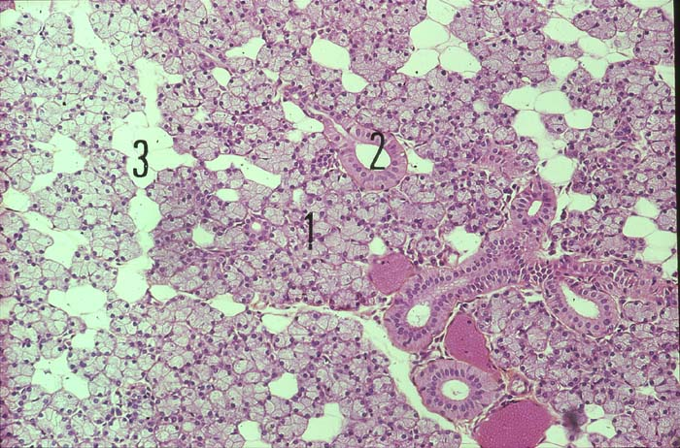
La parotide
A Fort grossissement
1: la portion glandulaire sécrétrice
2: la portion excrétrice.
3: cellules adipeuses

Slide 9
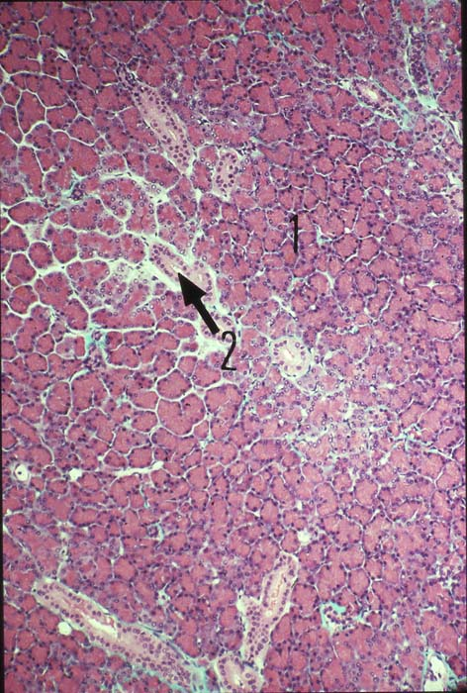
La parotide d’un cheval
1- Portion glandulaire séreuse (enzymatique)
2- Canaux excréteur

Slide 10
La glande sous-maxillaire
(mandibulaire)

Slide 11
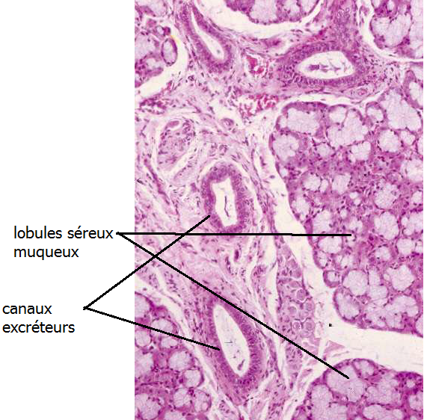
La glande sous-maxillaire
La glande sous-maxillaire est a dominance séreuse ou muqueuse selon le espèces. Ici formée d’acini mixte séro-muqueux.

Slide 12
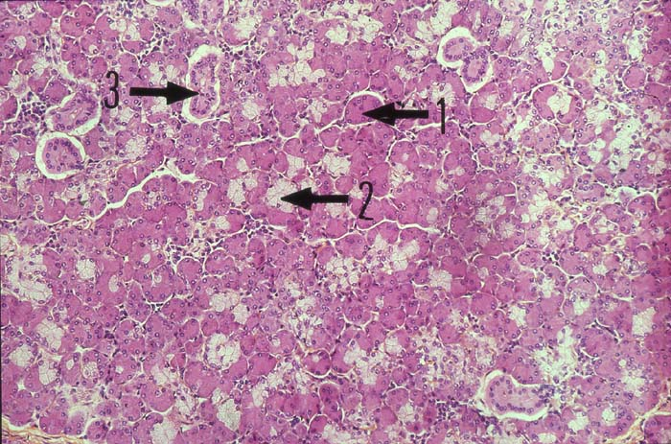
La glande sous maxillaire
1- Portion glandulaire séreuse (enzymatique)
2- Portion glandulaire clair (muqueuse)
3- canal excréteur

Slide 13
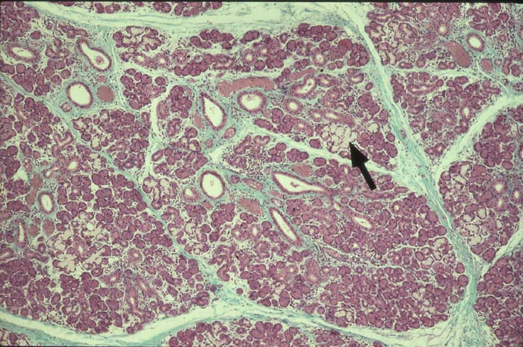
La glande sous maxillaire humaine
Sécrétion enzymatique importante
Sécrétion muqueuse disséminé

Slide 14
3- La glande sublinguale

Slide 15
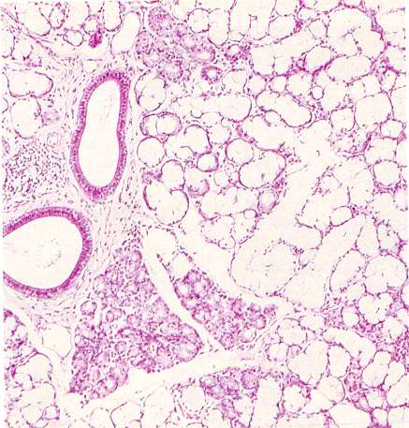
3- La glande sublinguale
- Glande constituée par plusieurs lobes dont chacune est considérée comme une glande
La section parait faiblement colorée à l’hématoxylineéosine
Les acini de type muqueux prédominent

Slide 16
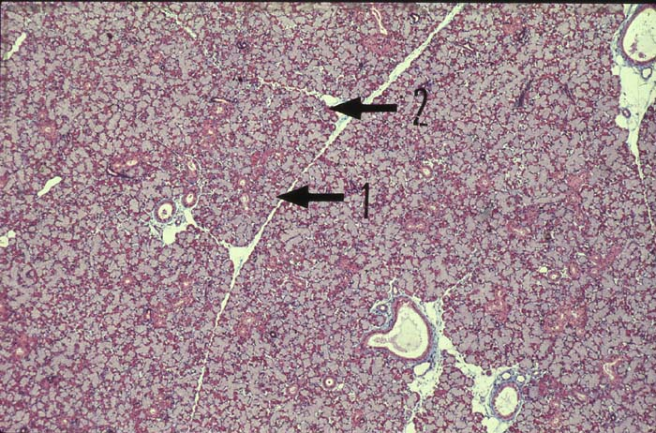
3- La glande sublinguale
A faible grossissement
1- Sécrétion muqueuse
2- Sécrétion séreuse

Slide 17
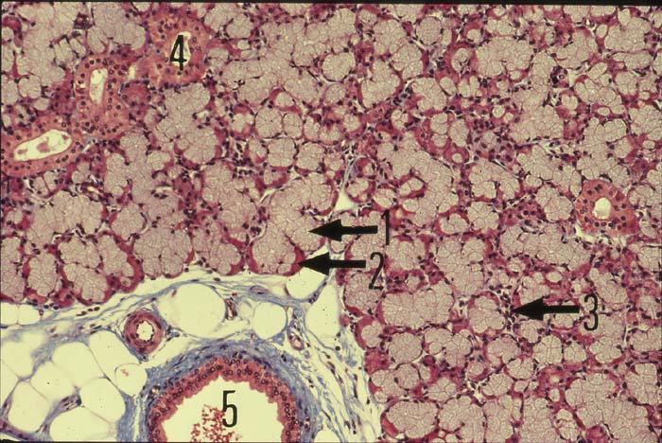
3- La glande sublinguale
1-Sécrétion muqueuse pré-dominante
2- sécrétion séreuse (croissant de Gianuzzi)
3- Canaux sécréteurs
4) Canaux sécréteurs intercalaire (Pflüger)
5- Canaux excréteurs plus larges

Slide 18
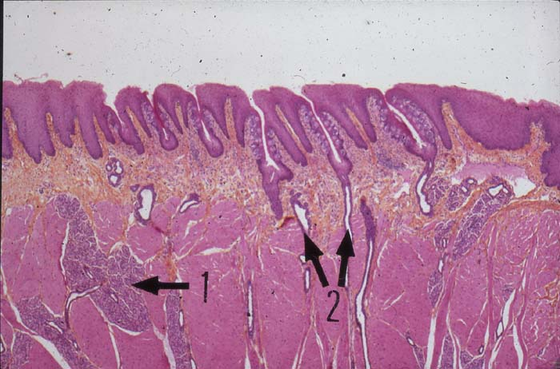
Les glandes accessoires
Des glandes linguales, les G. Ebner, les G labiales, palatines et pharyngiennes
Langue d’un lapin
1- Glande salivaire annexe
2- Canaux excrétrices

